Slide 1
MINISTERE DE L’ENSEIGNEMENT SUPERIEUR ET DE LA RECHERCHE SCIENTIFIQUE UNIVERSITE HADJ LAKHDAR BATNA 2 Faculté de Médecine Département de Médecine
Abdomen aigu chirurgical
Dr: A. SAHLI
Année universitaire 2019/ 2020

Slide 2
Objectifs
maîtriser la pathologie de l'abdomen aigu chirurgical pour éviter soit de banaliser les douleurs abdominales en méconnaissant une urgence chirurgicale ou encore d'indiquer une chirurgie inutile pour un patient ayant une pathologie médicale,
savoir faire le diagnostic différentiel en cas d'AAC, entre les différentes pathologies en cause,
intervenir le plus rapidement possible dès que le diagnostic est posé

Slide 3
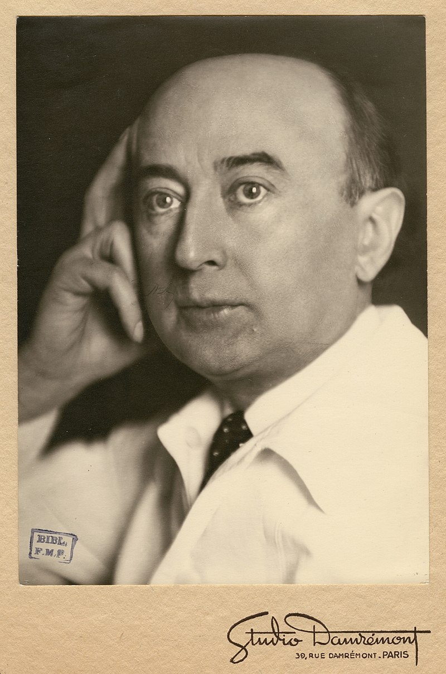
Définition - Généralités
Mondor(1928): affections abdominales qui, pour la plupart, faute d'une intervention chirurgicale obtenue sans délai, font succomber les malades en quelques heures ou en peu de jours.
L'abdomen aigu est constitué par un ensemble des signes évoquant une urgence chirurgicale.

Slide 4
Définition - Généralités
Définition - Généralités
En France, Etienne entend par abdomen aigu, des douleurs abdominales ayant débuté et évoluant depuis moins d'une semaine. OMS: des douleurs abdominales évoluant depuis quelques heures ou quelques jours (moins de trois) et qui sont en rapport avec une pathologie chirurgicale, nécessitant un traitement en urgence.
Tout désordre non traumatique dans la sphère abdominale requérant une intervention chirurgicale urgente.

Slide 5
Définition - Généralités
Définition - Généralités
Le syndrome abdominal aigu : les symptômes engendrés par une atteinte au niveau d’un organe de l’abdomen.
une douleur localisée pouvant être accompagnée d’autres signes digestifs comme de la diarrhée, des nausées ainsi que des vomissements. autres signes: la fièvre, une altération de la tension artérielle et une sensation de fatigue.

Slide 6
Définition - Généralités
Définition - Généralités
Entité complexe
Tableau clinique dominée par la douleur abdominale aigue
Diagnostic rapide
Traitement chirurgical indiqué dans la plus part des situations rencontrées

Slide 7
Epidémiologie
Epidémiologie
5 à 10% des admissions dans les services d'urgence hospitaliers. Les patients âgés de plus de 50 ans représentent environ 26% des consultations d'un service d'urgence.
L'urgence chirurgicale abdominale vitale ne concerne que 1% des abdomens aigus. . 30% de toutes les opérations effectuées dans un bloc opératoire d'urgence.

Slide 8
Diagnostic
anamnèse
déterminante ; bien menée permet presque toujours d'établir une haute probabilité de diagnostic. En plus des éléments traditionnels d'une anamnèse, elle doit porter également sur des points très précis : les prises médicamenteuses, éthylisme….
les détails de l'installation d'une douleur, de son site, de la nature de certains vomissements, etc. Se méfier de l'exagération ou de la sous évaluation faite par l'entourage de tel ou tel autre symptôme.

Slide 9
anamnèse Diagnostic
la douleur: le symptôme dominant dans une pathologie abdominale.
Le mode d'installation brutal, ou rapidement progressif. suraiguë: « catastrophe » abdominale La douleur d'installation « moyennement rapide »

Slide 10
anamnèse Diagnostic
Les caractères de la douleur.
Une douleur suraiguë, insensible aux morphiniques: une lésion vasculaire tels un infarctus intestinal ou une rupture de l'aorte abdominale.
Une douleur très intense mais partiellement contrôlée par les médicaments: une pancréatite aiguë, une péritonite associée à une perforation de viscères creux.
Une douleur sourde, vague, mal localisée, évoluant graduellement: un processus inflammatoire telle une appendicite modérée.
Une douleur intermittente avec des accès crampoïdes: les gastro-entérites. en cycles réguliers, augmentant progressivement: une obstruction mécanique de l'intestin grêle sans phénomène ischémique.

Slide 11
Diagnostic
anamnèse
Les signes d'accompagnement.
Le siège de la douleur.
Le siège du début de la douleur: une bonne idée de l'organe en cause. - FID : appendice - Région méso-coeliaque : grêle, appendice - FIG : sigmoïde - Hypochondre droit : vésicule biliaire - Epigastre : estomac et pancréas - Hypochondre gauche : angle colique gauche.

Slide 12
Diagnostic
anamnèse
L'irradiation de la douleur.
- une douleur dans l'épaule: une irritation diaphragmatique ; - la douleur biliaire (cholédoque): épaule droite et à l'épigastre avec irradiation dans les 2 hypochondres. - Une irritation du psoas par une irradiation douloureuse dans la face antérieure de la cuisse, une crise urétérale irradiera vers les organes génitaux externes, etc.

Slide 13
Diagnostic
anamnèse
L'évolution de la douleur.
croissantes, spontanément décroissantes jusqu'à disparaître, ou spasmodiques avec des pics intenses et des moments de repos. -
aucune caractéristique de la douleur n'a de valeur pronostique. Ex : un patient immunodéprimé sous corticoïdes peut avoir une péritonite stercorale sans douleur.

Slide 14
Diagnostic
anamnèse
Les types de la douleur. Ex : crampe, broiement, brûlure, torsion. L'horaire de la douleur. Par rapport aux repas : préprandiale ou post prandiale. La durée et la date d'apparition de la douleur.
La périodicité de la douleur. Mensuelle, saisonnière, biannuelle... Les facteurs déclenchant ou calmants. L'intensité de la douleur peut augmenter lorsque le sujet se tient débout ou diminuer lorsqu'il se couche « en chien de fusil » par exemple.

Slide 15
Diagnostic
anamnèse
Les signes d'accompagnement.
Signes digestifs.
Nausées et vomissements.
Fréquents dans un problème abdominal mais n'ont pas de signification spécifiques. Les vomissements sont cependant significatifs dans des pathologies digestives hautes : obstructions duodénales, pancréatite aiguë, cholécystite ou migration cholédocienne.
L'absence de bile dans les vomissements: une atteinte gastrique (sténose pylorique) à la différence d'une obstruction jéjunale ou duodénale ; le plus souvent reflexes et liés à une irritation péritonéale par processus inflammatoire ou infectieux.
Diarrhée et constipation.
· Constipation :
plus de 12h: soit obstruction intestinale soit iléus paralytique.
· Diarrhée :
une manifestation clinique classique de la gastroentérite, au départ d'un phénomène irritatif péritonéal voire d'une obstruction intestinale.

Slide 16
Diagnostic
anamnèse
Les signes d'accompagnement.
Signes extradigestifs.
brûlure mictionnelle (mictalgie), pertes gynécologiques.
Signes généraux.
La température et les frissons.
La température accompagne nombre d'urgences abdominales. Dans l'appendicite, elle est rarement élevée. Elle sera importante dans la diverticulite, dans la salpingite, dans une cholécystite en phase d'aggravation.
L'association avec des frissons évoque davantage des infections biliaires ou rénales avec épisodes de septicémie.
L'ictère.
L'ictère dans les heures qui suivent le départ de la symptomatologie impose d'orienter le diagnostic vers un problème hépatobiliaire

Slide 17
Diagnostic EXAMEN PHYSIQUE
Diagnostic
Examen physique
Minutieux, quadrant par quadrant, zone non douloureuse
évaluer son type de respiration, la mobilisation de la paroi abdominale, permet d'acquérir bien d'autres détails extrêmement importants dans la démarche diagnostique.

Slide 18
Examen physique Diagnostic
1. Inspection et palpation.
après avoir mis le patient en confiance, en le déshabillant progressivement.
la main est posée en douceur sur la région abdominale qui paraît la moins douloureuse afin de rechercher une sensibilité. Cet examen se prolonge lentement en tentant de distraire le patient par la conversation. la respiration de l'individu : ventre immobile avec respiration superficielle, évoque une contracture, voir si la toux provoque une exacerbation de la douleur.
Palper progressivement et délicatement les orifices herniaires ainsi que les bourses à la recherche d'une hernie ou d'un étranglement. Idem au niveau des orifices inguinaux et cruraux notamment chez la femme.
Demander ensuite au patient de montrer la région douloureuse, laquelle sera palpée à la recherche d'une défense, contracture ou masse.
Bien distinguer : douleur provoquée, défense, contracture de signe de rebond :
Douleur provoquée:
La palpation, en déprimant l'abdomen, provoque une douleur.
Ex : une femme obèse avec un calcul dans la vésicule, présente un tableau de colique hépatique. La palpation de l'hypochondre droit provoque une douleur.

Slide 19
Diagnostic
Examen physique
2. Défense.
la réaction abdominale à la douleur provoquée en déprimant la paroi abdominale, on provoque une douleur. La défense est la contraction aiguë, éphémère, involontaire, de la paroi abdominale localisée à l'endroit douloureuse en réaction à la dépression.
3. Contracture.
la contraction spontanée et permanente de la paroi abdominale, douloureuse, tonique et invincible. Le ventre ne bouge pas à la respiration même si le patient respire fort. Si on demande au patient de tousser, il est interrompu par la douleur. Si la contracture est simulée volontairement ou involontairement, le patient va relâcher sa musculature lors d'une inspiration profonde ou d'un effort de toux.
une réaction inflammatoire sous jacente, une perforation avec péritonite : ulcère gastroduodénal, rupture de la vésicule biliaire, perforation colique ou grêle ; ce sont cependant les perforations chimiques (estomac, duodénum et voies biliaires) qui provoquent la contracture la plus importante. Cette contracture est rapidement généralisée à tout l'abdomen.
4. Signe de rebond.
Consiste à enfoncer 2 ou 3 doigts dans la zone non douloureuse de l'abdomen et relâcher brusquement cette pression ; l'éveil d'une douleur à un autre site de l'abdomen localise en général le processus inflammatoire. La distension abdominale brutale accentue la douleur là où le processus se situe.
Ex : dans l'appendicite, la dépression brutale de la FIG va manifester une douleur dans la FID.

Slide 20
Diagnostic
Examen physique
2. La percussion abdominale.
Devant un abdomen distendu, la percussion permet de distinguer la présence d'air particulièrement dans le cadre colique ou l'intestin grêle, évoquant davantage un problème d'obstruction ou d'iléus paralytique ; lorsque l''abdomen est mat, évoquer un problème d'ascite ou de problème ischémique (par ex dans l'infarctus mésentérique).
Lorsqu'il y a perforation d'un viscère creux, surtout au niveau de `estomac, duodénum, le pneumopéritoine est percuté surtout dans la région hépatique avec disparition de la matité hépatique.
3. L'auscultation abdominale.
l'auscultation d'une péristaltique conservée est d'un bon pronostic. Des vagues des péristaltiques intermittentes avec des intervalles libres, évoquent un problème d'obstruction intestinale. Le silence abdominal est révélateur soit d'une péritonite installée depuis plusieurs heures, soit d'un phénomène ischémique grave à un stade tardif.

Slide 21
Diagnostic
Examen physique
4. Le toucher rectal et/ou toucher vaginal.
De principe, tout abdomen aigu doit être exploré par un TR et/ou TV.
Bombement ou masse au niveau du CSD

Slide 22
Les explorations para-cliniques
La stratégie des examens complémentaires n'est pas parfaitement codifiée, dépendant du type de recrutement et de la disponibilité des explorations.
en première intension, une radiographie d'abdomen sans préparation (ASP) dans 50% des cas, une fibroscopie digestive haute en cas de trouble dyspeptique dans 50% des cas, une échographie abdominale dans 40% des cas et plus rarement un bilan inflammatoire, un examen cytobactériologique des urines, un examen parasitologique des selles dans 30% des cas.
D'autres examens (transit oesogastroduodénal, pH-métrie, rectosigmoïdoscopie, test respiratoire, bilan allergologique, test de perméabilité intestinale, manométrie ano-rectale) n'étaient réalisés que beaucoup plus rarement, en deuxième intention et en fonction de l'orientation clinique.
Devant des douleurs abdominales sans caractère sémiologique d'organicité, aucun examen complémentaire n'est utile.

Slide 23
Diagnostic étiologique
Trois grands regroupements:
Hémorragie: Abdomen aigu hémorragique (anémie aigue)
Inflammation: Abdomen aigu péritonéal (irritation péritonéale)
Trouble du transit: Abdomen aigu occlusif (occlusion intestinale)

Slide 24
Abdomen aigu hémorragique
Hypovolémie: TA et Qc
Mécanismes de stabilisation de la TA: tachycardie, vasoconstriction périphérique et splanchnique
Si hémorragie continue:
hypoperfusion rénale, cérébrale et cardiaque
choc hyovolémique
décés

Slide 25
Abdomen aigu hémorragique
Abdomen aigu hémorragique
--- Traumatismes abdominaux: Rupture splénique, hépatique, racine du mésentère….. - GEU - Rupture d’une rate pathologique - Anévrisme de l’aorte abdominale - Hémorragie digestive: UGD, Mallory-Weiss, malformation artério-veineuse gastro-intestinale, diverticule gastro-intestinale

Slide 26
Abdomen aigu péritonéal
Bactéries/ substances irritantes (suc digestif, bile, urine…):
Primum movens d’un processus réactionnel de la séreuse péritonéale
Congestion vasculaire et augmentation de la perméabilité vasculaire
Exsudation inflammatoire et formation de membranes de fibrine
Iléus avec accumulation des liquides dans la lumière, la paroi et la cavité péritonéale
Infection dès le début: péritonites bactériennes
En absence de traitement: choc septique, décès

Slide 27
Abdomen aigu péritonéal
Abdomen aigu péritonéal
Inflammation d’organes sans perforation: Cholecystite aigue Appendicite aigue Diverticulite colique Pancréatite aigue Diverticule de Meckel Cystite, annexite, salpingite……
Inflammation d’organes avec perforation: Cholecystite, appendicite, diverticulite, Meckel, …… Abcés perforés: hépatique, intraabdominal, rétropéritonéal, pyosalpinx…. Perforation d’organe sans inflammation initiale: Tumeur gastro-intestinale UGD Perforation diastatique

Slide 28
Abdomen aigu occlusif
Arrêt du transit:
Perte de capacité d’absorption de la muqueuse
Accumulation des liquides
Météorisme abdominale: augmentation du volume abdominal (diminution: retour veineux, débit cardiaque, course diaphragmatique…)
Dilatation de la lumière intestinale: altération de la microcirculation pariétale, translocation bactérienne, nécrose, perforation
En absence de traitement: choc hypovolémique et septique

Slide 29
Abdomen aigu occlusif
Abdomen aigu occlusif
- Tumeurs sténosantes gastro-intestinales - Sténoses inflammatoires gastro-intestinales: diverticulite, crohn, RCUH - VCP, éventrations et hernies étranglées - Invaginations entérales - Iléus biliaire - OIA sur bride - Corps étranger (bézoard)

Slide 30
Autres (vasculaire)
Infarctus entéromésentérique Colites ischémiques Torsion spermatique/ovaire Maladie de Buerger (thromboangéite oblitérante)

Slide 31
Diagnostic différentiel (abdomen aigu médical)
Viroses (grippe) Intoxications aigues (médicamenteuse, alimentaire, alcoolique…..) Pneumopathies de base et pleurésie IDM Diabète hyperlipidémie Embolie pulmonaire Contusions pariétales: hématome, fracture de cotes, …… Colique rénale, hépatique, …. Pancréatite chronique Tuberculose digestive Lymphadénite mésentérique Fièvre thyphoide

Slide 32
Traitement
selon la cause
Une mise en condition: correction des troubles
Si hémorragie: hémostase
Si péritonite: prélèvement et aspiration du pus, toilette péritonéale et traitement de la cause
Si tumeur ou nécrose intestinale: résection, stomie ou rétablissement de la continuité digestive

Slide 33
Conclusion
Motif très fréquent d’admission et d’hospitalisation en urgence
L’interrogatoire a une valeur informative majeure: il doit s’attacher à préciser les caractères de la douleur et les antécédents du patient
La prescription des examens doit être pertinente et d’autant plus réfléchie que la situation est urgente
Le terrain (âge et sexe) et les antécédents pathologiques sont une valeur d’orientation diagnostique considérable
Chez le sujet âgé, il faut toujours garder à l’esprit la possibilité d’une cause vasculaire abdominale (infarctus mésentérique ou rupture d’un anévrisme de l’aorte abdominale)

